Slide 1
Análise de viabilidade de um coração artificial alimentado por circuitos subcutâneos
Conversão Eletromecânica de Energia – 2/2017

Slide 2
Motivação

Slide 3
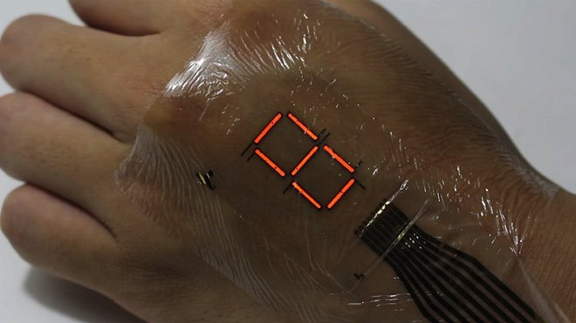
Motivação
Será que é possível alimentar um coração artificial utilizando tatuagens eletrônicas?

Slide 4
Motivação
Imagine uma tatuagem eletrônica capaz de atuar como uma célula celular e que consiga, de alguma forma, alimentar um coração artificial...

Slide 5
Introdução

Slide 6

Introdução
Um painel solar atual gera, em média, 162,58 W/m² (Patil & Asokan, 2016).

Slide 7
Introdução
O ser humano médio, com seus 1,60m de altura, tem aproximadamente 2m² de área superficial (Marks & Miller, 2009).

Slide 8
Introdução
O coração é um músculo formado por células do tipo syncytium e bombeia sangue pelo pulmão e pelo resto do corpo por meio de dois átrios e dois ventrículos...

Slide 9
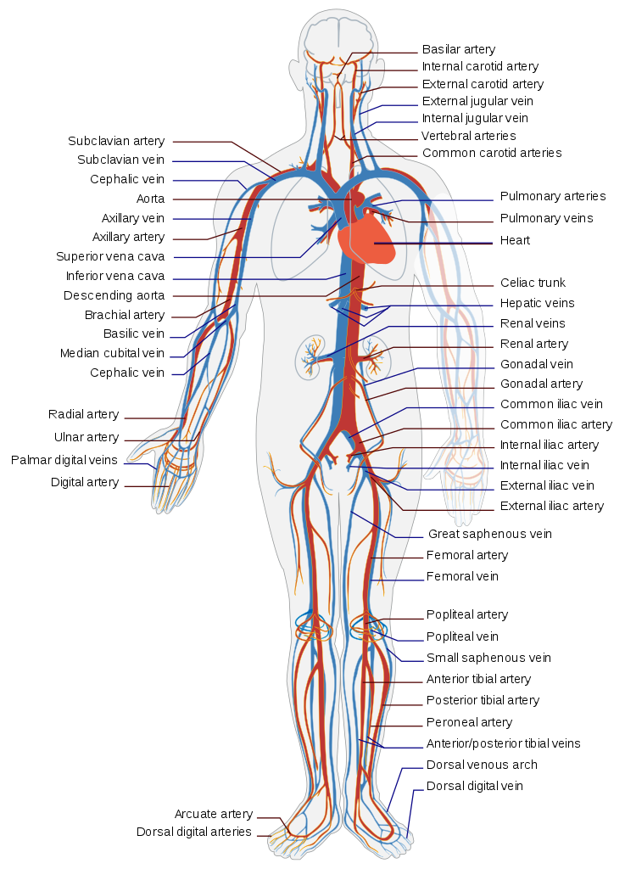
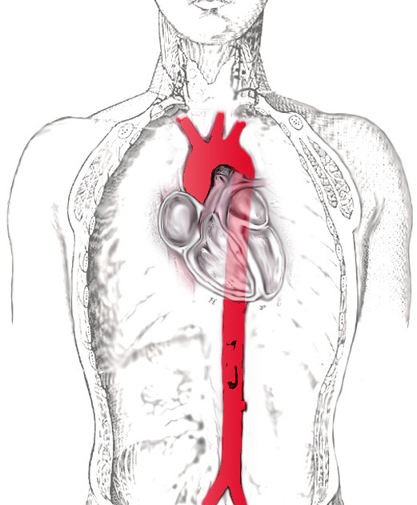
Introdução

Slide 10
Introdução
A artéria Aorta tem um diâmetro médio de 36mm e aguenta uma velocidade de saída do sangue de 33cm/s e presssões máximas que chegam até 120mmHg (Guyton et al, 1970).

Slide 11
Análise de viabilidade

Slide 12
Análise
Olhando para a artéria Aorta, seria necessária uma potência de…
Depois olhe os artigos de Sai Chun Tang et al. (2017) e de Dissanayake et al. (2009)!

Slide 13
Análise
Existe um motor que forneça a potência necessária, que não dê tanta manutenção ao ponto de não precisarmos abrir o paciente para isso e que consiga operar na faixa de ritmos do coração utilizando tensão DC?

Slide 14
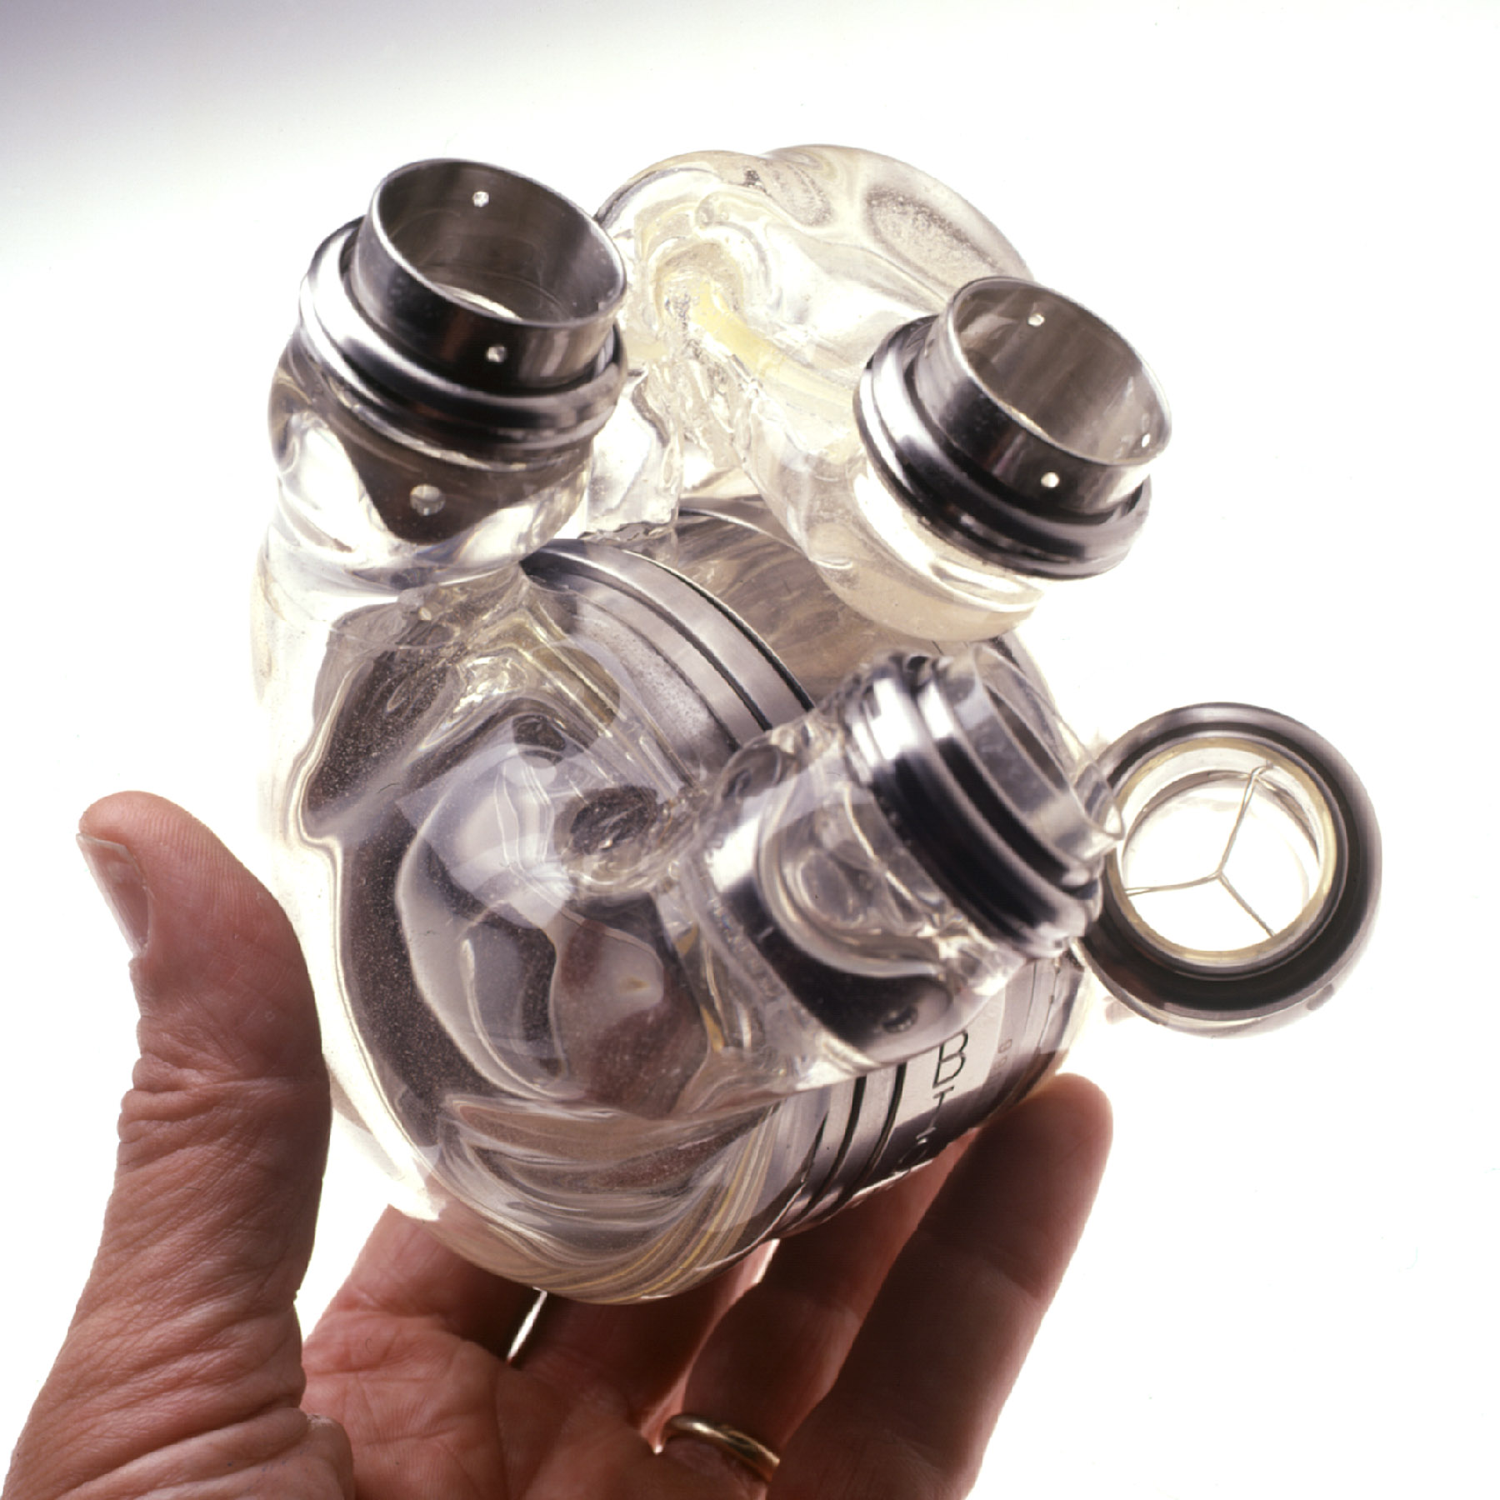
Análise
Que tal um motor de passo?

Slide 15
Análise
Supondo que seja possível instalar células solares em tatuagens subcutâneas, quanta pele seria necessária?

Slide 16
Conclusão

Slide 17
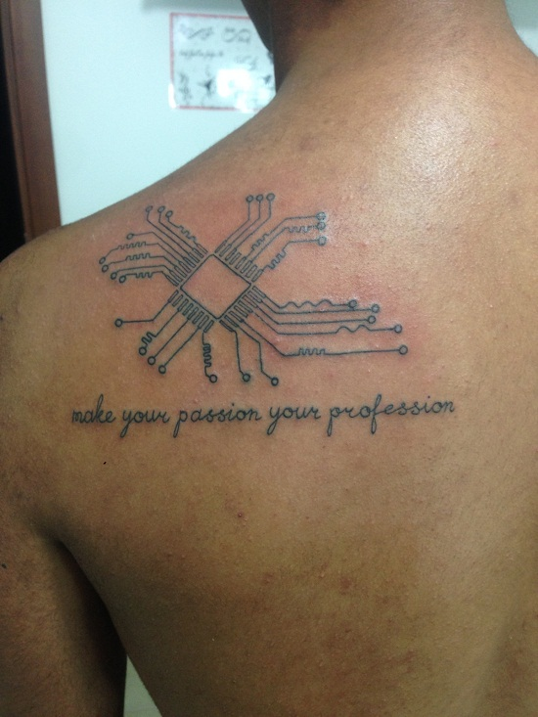
Conclusão
Se conseguirmos encontrar uma forma de transmitir a energia da pele para o coração artificial; e de ter toda a área da pele disponível para poder instalar estas tatuagens, então...

Slide 18
Referências

Slide 19
Referências
GUYTON, Arthur. HALL, John. ”Textbook of Medical Physiology”. Elsevier, 2016, 13th edition.
MARKS, James. MILLER, Jeffery. ”Lookingbill and Marks’ Principles of Dermatology”. Elsevier, 2009, 4th edition.
<http://nano.eecs.berkeley.edu/research/eskin.html>. Acesso em 26 de Setembro.
TANG, Sai Chun et al. ”Intermediate Range Wireless Power Transfer With Segmented Coil Transmitters for Implantable Heart Pumps”. IEEE Transactions on Power Electronics, vol. 32, no. 5, May 2017.
DISSANAYAKE, T. HU, A. MALPAS, S. BENNET, L.TABERNER, A. BOOTH, L. BUDGETT, D. ”Experimental study of a tet system for implantable biomedical devices”. IEEE Transactions on Biomedical Circuits and Systems, vol. 3, no. 6, 2009.
PATIL, Trupti G. ASOKAN, A. ”A proficient solar panel efficiency measurement system using current measurements”. 2016 International Conference on Communication and Electronics Systems (ICCES).

Slide 20
Obrigado!
Cristiano Alves da Silva Júnior
cristianoalvesjr@gmail.com
https://github.com/ishiikurisu/CEE

